Slide 1
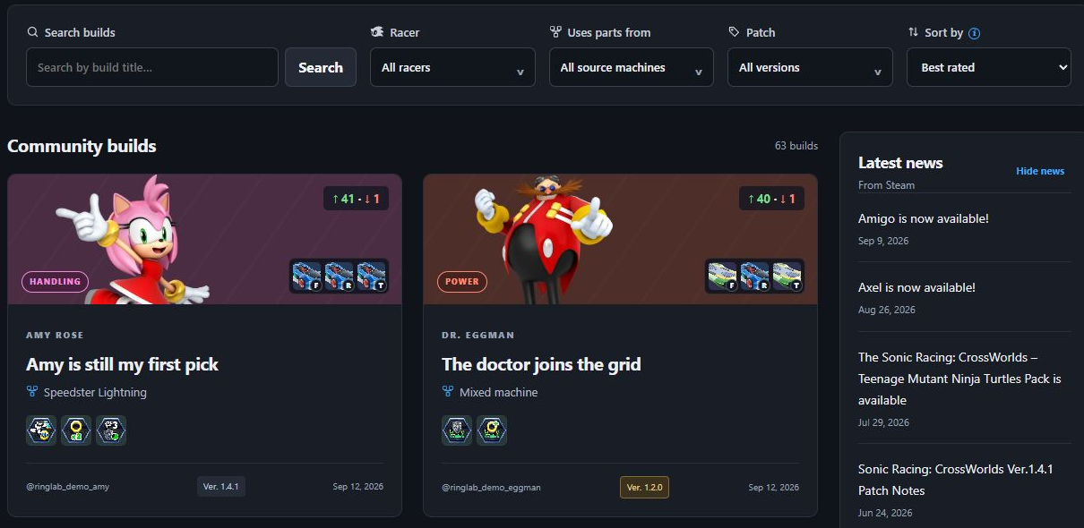
RingLab
Platformă web pentru configurații de joc
Studiu de caz: Sonic Racing: CrossWorlds
Ideea proiectului
Jucătorii creează, partajează și evaluează configurații pe care le pot reproduce în joc.
O configurație include
Un personaj, componentele vehiculului și gadget-uri.
Prototip funcțional, cu date demonstrative
Alexandru-Tudor Ungureanu
Propunere de licență pentru februarie 2027
Notes:
Mă numesc Alexandru-Tudor Ungureanu și sunt student la specializarea Informatică, în cadrul Facultății de Automatică și Calculatoare. Intenționez să susțin lucrarea de licență în februarie 2027.
RingLab este o platformă web de comunitate pentru crearea, partajarea și evaluarea configurațiilor de joc. Sonic Racing: CrossWorlds este studiul de caz. O configurație reunește un personaj, o componentă FRONT, una REAR și una TIRE, plus o listă ordonată de gadget-uri. Componentele pot proveni din vehicule diferite. Scopul este ca un alt jucător să poată consulta și reproduce combinația.
Prototipul include înregistrare și autentificare, crearea și editarea configurațiilor, voturi pozitive sau negative, comentarii, căutare și filtrare cu paginare, asocierea opțională cu o versiune a jocului și preluarea știrilor prin API-ul Steam. Captura arată filtrele, ordonarea Best rated, voturile, versiunile și știrile. Numărul de configurații, utilizatorii, voturile și comentariile din mediul demonstrativ nu reprezintă adopție reală sau rezultate ale unui studiu cu utilizatori.
Surse interne: E:/RingLab/README.md, E:/RingLab/docs/architecture.md, E:/RingLab/frontend/src/pages/Explore.tsx. Captură proprie a aplicației locale http://localhost:5173/?sort=rated, realizată la 12 septembrie 2026. Imaginile jocului provin din activele locale aprobate ale proiectului. Proveniența lor este documentată în E:/RingLab/docs/game-data-sources.md. Prezentare academică a unui proiect educațional, fără afiliere oficială cu jocul.

Slide 2
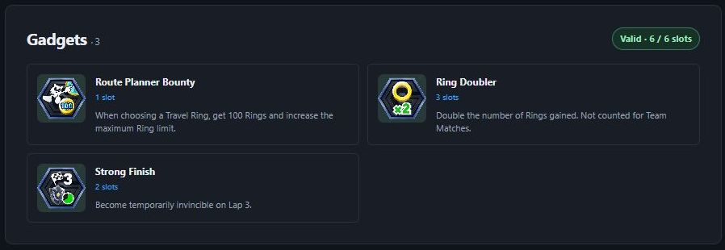
Arhitectură și aspecte tehnice
Java 21 cu Quarkus, PostgreSQL, React cu TypeScript
Arhitectură hexagonală
Validare pe server
Monolit modular cu separarea domeniului, serviciilor, porturilor și adaptoarelor.
ID-uri și tipuri de componente valide. Gadget-uri distincte, repartizabile în două rânduri de câte trei sloturi.
Ordonare cu Wilson
Limita inferioară la 95% ține cont de proporția voturilor pozitive și de numărul total de voturi.
Teste automate
Exemplu valid: costuri de 1, 3 și 2 sloturi
Teste unitare pentru logica aplicației și teste pentru interfața REST.
De discutat: evaluarea soluției și obiectivele finale ale lucrării.
Notes:
Prototipul folosește Java 21 cu Quarkus, PostgreSQL și un frontend React cu TypeScript. Backendul este un monolit modular cu o arhitectură hexagonală pragmatică. Domeniul folosește tipuri Java independente de infrastructură. Serviciile aplicației orchestrează cazurile de utilizare, iar porturile definesc contractele către baza de date și știrile Steam. Adaptoarele REST, PostgreSQL și Steam implementează legăturile cu infrastructura. REST apelează serviciile direct, fără interfețe de intrare artificiale.
Ordonarea Best rated grupează mai întâi configurațiile după semnul scorului net: pozitiv, zero, negativ. În interiorul fiecărui grup, ordonarea folosește descrescător limita inferioară Wilson, cu z = 1,96, aproximativ 95% încredere. Urmează scorul net, data creării și ID-ul pentru departajare. Astfel, o proporție pozitivă bazată pe puține voturi este tratată cu mai multă prudență. Aceasta este o adaptare a unei metode statistice existente. Nu reprezintă un algoritm statistic original sau dovada unei calități obiective a configurațiilor.
BuildService validează existența personajului, tipurile componentelor FRONT, REAR și TIRE, versiunea opțională și gadget-urile. Gadget-urile trebuie să fie distincte și să aibă costuri cunoscute între 1 și 3. GadgetPlate caută recursiv o repartizare posibilă în două rânduri de câte trei sloturi. Simplul total de cel mult șase nu este suficient: trei gadget-uri de cost 2 nu pot fi repartizate în cele două rânduri fără a depăși capacitatea unuia dintre ele. Exemplul din captură are costurile 1, 3 și 2. O repartizare posibilă este 3 pe un rând și 1 + 2 pe celălalt.
Validarea folosește costurile curente din catalog. Nu modelează toate regulile de compatibilitate și nu aplică reguli istorice în funcție de versiunea jocului. Asocierea unei configurații cu o versiune este metadată, distinctă de această validare.
Proiectul conține teste unitare pentru domeniu și servicii, precum și teste REST, de securitate și persistență. Exemple: GadgetPlateTest, BuildServiceTest, BuildRankingIntegrationTest și AcceptanceTest.
Direcția propusă pentru discuția cu profesoara este stabilirea obiectivelor finale, a modului de evaluare a soluției și a structurii documentației. Pot prezenta prototipul și arhitectura într-o scurtă întâlnire.
Surse interne: E:/RingLab/docs/architecture.md, E:/RingLab/backend/src/main/java/dev/ringlab/application/build/BuildService.java, E:/RingLab/backend/src/main/java/dev/ringlab/domain/build/GadgetPlate.java, E:/RingLab/backend/src/main/java/dev/ringlab/adapter/out/db/build/BuildDbAdapter.java și clasele de test din E:/RingLab/backend/src/test/java/dev/ringlab/. Captură proprie a paginii http://localhost:5173/builds/de9309ee-094f-45b1-a0fe-64e6b7968ad0, la 12 septembrie 2026. Date demonstrative. Proveniența activelor de joc: E:/RingLab/docs/game-data-sources.md.

